Slide 1

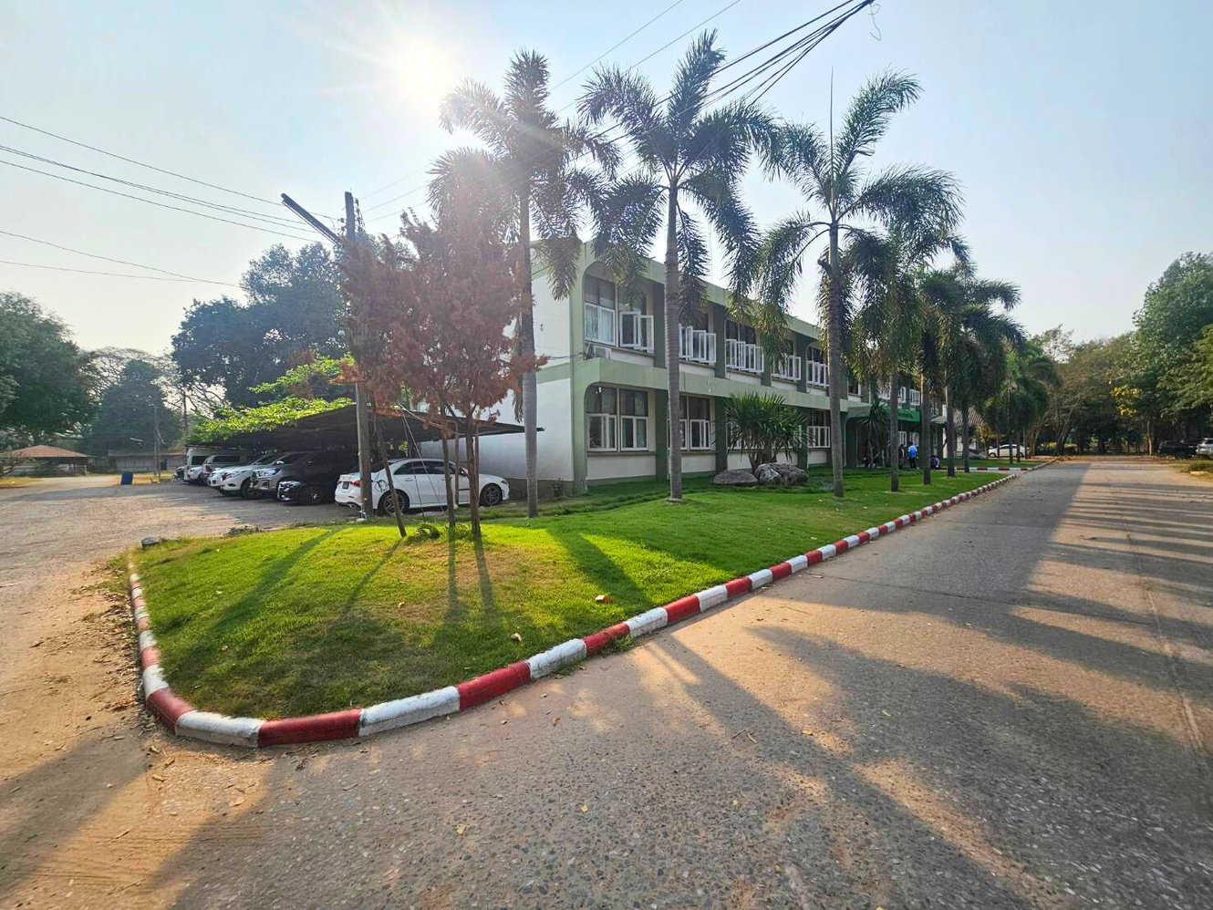
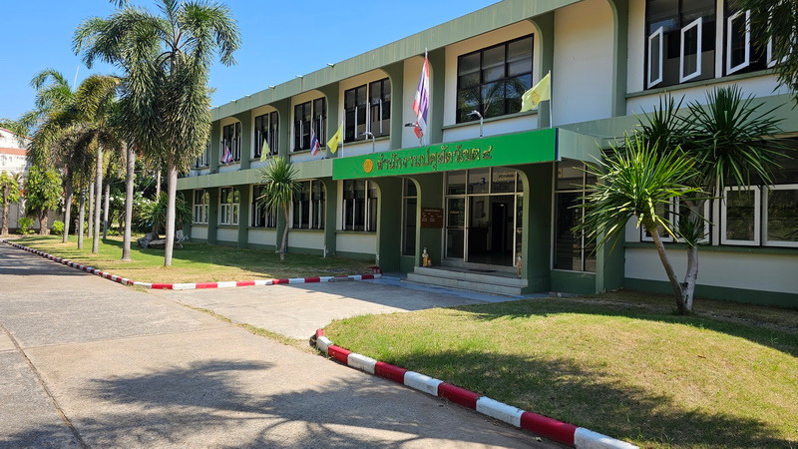



การประเมิน
องค์กรคุณธรรม
ประจำปีงบประมาณ พ.ศ.
๒๕๖๘
สำนักงานปศุสัตว์เขต ๔

Slide 2
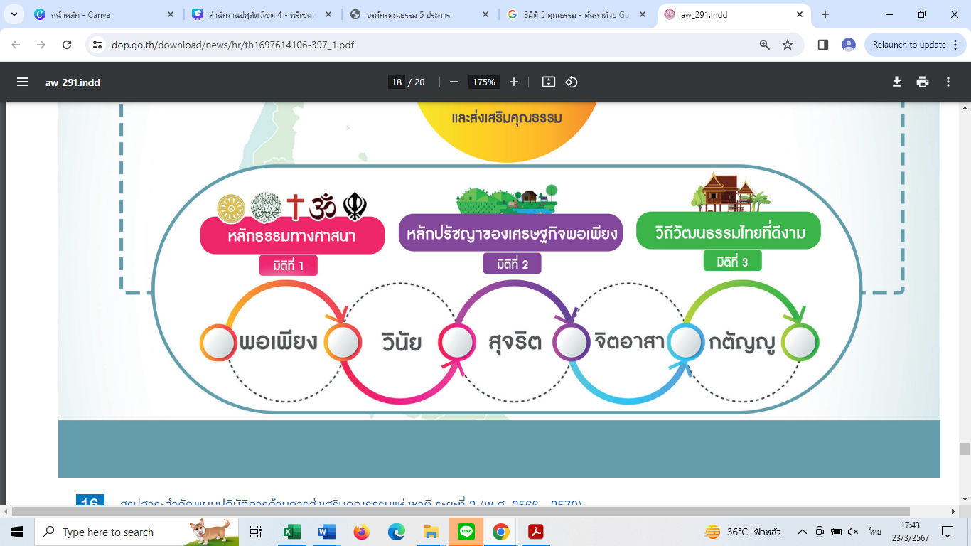
แผนปฏิบัติการด้านการส่งเสริมคุณธรรมแห่งชาติ ระยะที่ ๒ (พ.ศ. ๒๕๖๖-๒๕๗๐)
ตามหลัก ๓ มิติ ๕ คุณธรรม

Slide 3
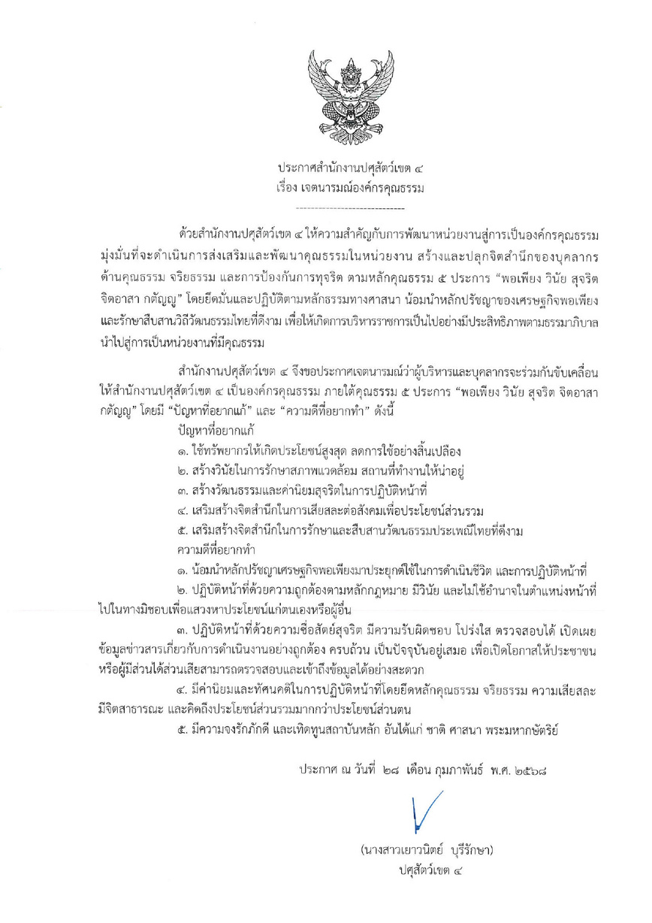

การประกาศเจตนารมณ์
สำนักงานปศุสัตว์เขต ๔ มีการประกาศเจตนารมณ์ว่าผู้บริหารและบุคลากรจะร่วมกัน
ขับเคลื่อนให้สำนักงานปศุสัตว์เขต ๔
เป็นองค์กรคุณธรรม ภายใต้คุณธรรม๕ประการ “พอเพียง วินัย สุจริต จิตอาสา กตัญญู”
โดยมี “ปัญหาที่อยากแก้”
และ“ความดีที่อยากทำ”

Slide 4
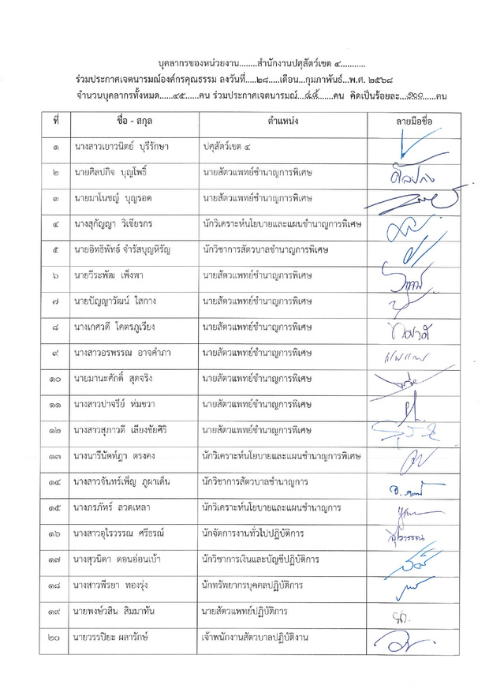
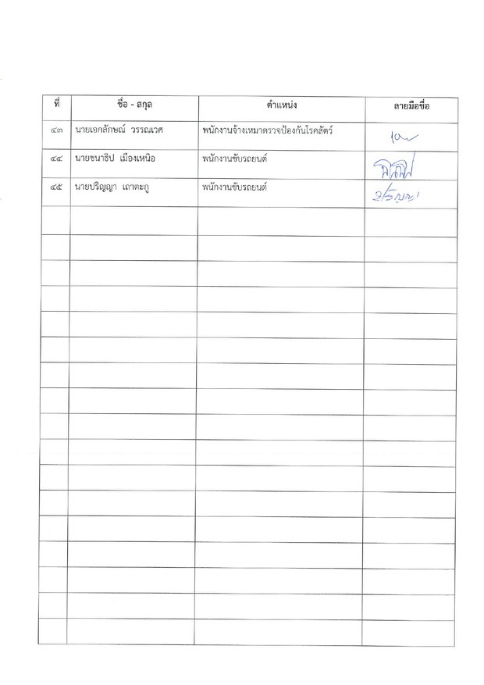
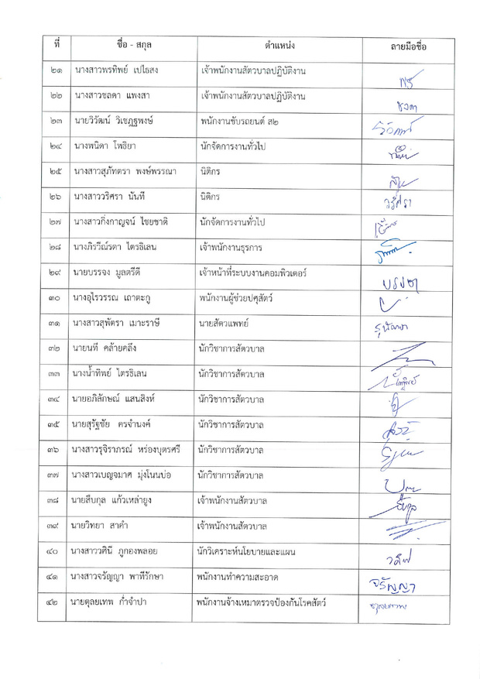
องค์กรมีการประกาศเจตนารมณ์รวมกันว่าผู้บริหารและบุคลากรจะร่วมกัน
ขับเคลื่อนให้สำนักงานปศุสัตว์เขต ๔ เป็น
“องค์กรคุณธรรม”
พร้อมรายชื่อผู้ร่วมประกาศเจตนารมณ์ โดยร่วมลงนามเป็นลายลักษณ์อักษร

Slide 5

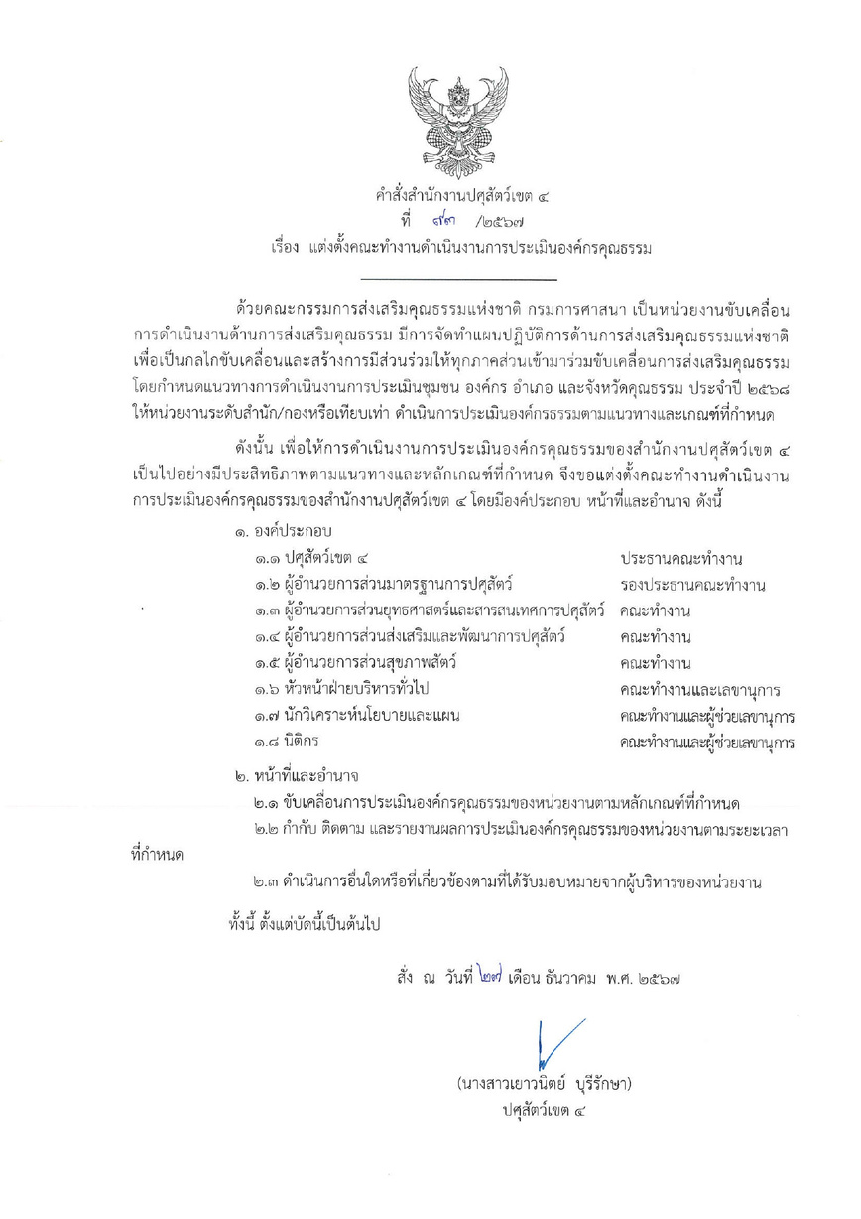
องค์กรมีการจัดทำ
คำสั่งสำนักงานปศุสัตว์เขต ๔ ที่ ๙๓/๒๕๖๗
ลงวันที่ ๒๗ ธันวาคม ๒๕๖๗
เรื่อง แต่งตั้งคณะทำงาน
ดำเนินงานการประเมินองค์กรคุณธรรม

Slide 6

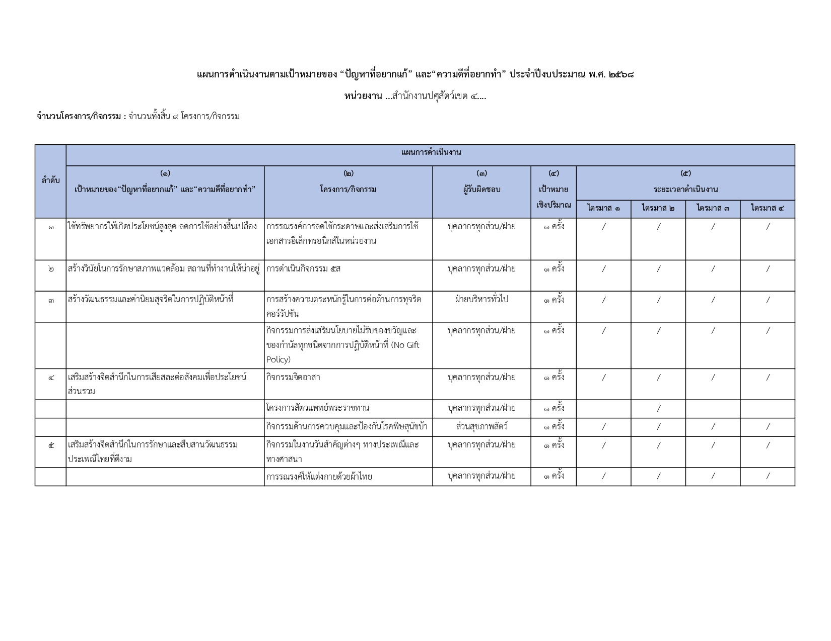
แผนการดำเนินงานตามเป้าหมายของ
“ปัญหาที่อยากแก้” และ“ความดีที่อยากทำ”
ประจำปีงบประมาณ พ.ศ. ๒๕๖๘
จำนวนโครงการ/กิจกรรม : จำนวนทั้งสิ้น ๙ โครงการ/กิจกรรม

Slide 7
รายงานผลตามแผนการดำเนินงาน
ตามเป้าหมายของ
“ปัญหาที่อยากแก้” และ “ความดีที่อยากทำ”
ประจำปีงบประมาณ พ.ศ.
๒๕๖๘
สำนักงานปศุสัตว์เขต ๔

Slide 8
ด้านพอเพียง
สำนักงานปศุสัตว์เขต ๔

Slide 9


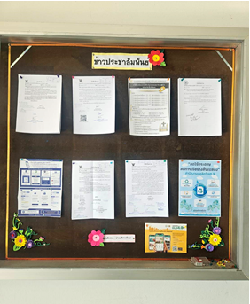

ด้านพอเพียง
๑) โครงการ/กิจกรรม : การรณรงค์การลดใช้กระดาษและส่งเสริมการใช้เอกสารอิเล็กทรอนิกส์ในหน่วยงาน
รายละเอียด : สำนักงานปศุสัตว์เขต ๔ มีการประชาสัมพันธ์ผ่านช่องทางบอร์ดประชาสัมพันธ์
เพื่อให้บุคลากรของหน่วยงานมีจิตสำนึกที่ดี และปรับเปลี่ยนพฤติกรรม
ในการใช้ทรัพยากรให้เกิดประโยชน์สูงสุด และลดการใช้อย่างสิ้นเปลือง

Slide 10
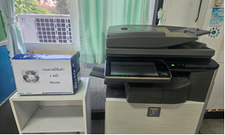
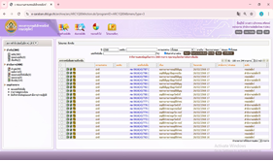

Slide 11
ด้านวินัย
สำนักงานปศุสัตว์เขต ๔

Slide 12
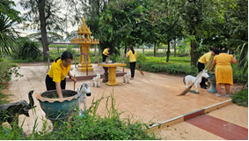
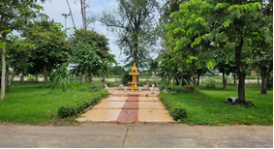
ด้านวินัย
๒) โครงการ/กิจกรรม : การดำเนินกิจกรรม ๕ส
รายละเอียด : สำนักงานปศุสัตว์เขต ๔ มีการประชาสัมพันธ์และส่งเสริมให้ดำเนินกิจกรรม ๕ส
ภายในหน่วยงาน โดยส่งเสริมให้ดำเนินกิจกรรมอย่างเป็นประจำทุกเดือน
เพื่อสร้างวินัยให้กับบุคลากรในการรักษาสภาพแวดล้อม และสถานที่ทำงานให้น่าอยู่
ก่อนทำกิจกรรม
หลังทำกิจกรรม

Slide 13
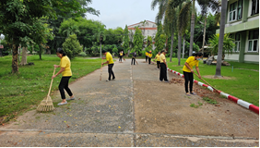
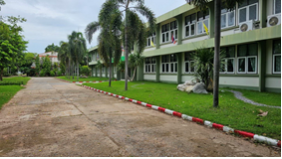
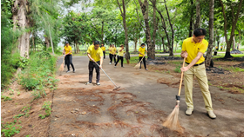
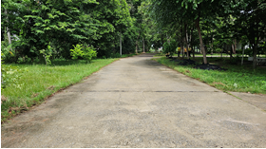
ก่อนทำกิจกรรม
หลังทำกิจกรรม

Slide 14
ด้านสุจริต
สำนักงานปศุสัตว์เขต ๔

Slide 15
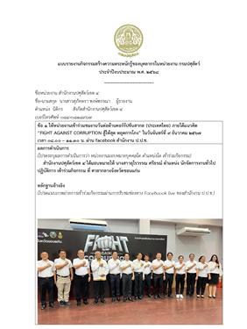
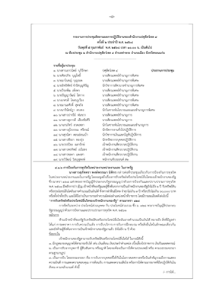
ด้านสุจริต
๓) โครงการ/กิจกรรม : การสร้างความตระหนักรู้ในการต่อต้านการทุจริตคอร์รัปชัน
รายละเอียด : สำนักงานปศุสัตว์เขต ๔ มีการประชาสัมพันธ์และส่งเสริมให้ดำเนินกิจกรรม ๕ส
ภายในหน่วยงาน โดยส่งเสริมให้ดำเนินกิจกรรมอย่างเป็นประจำทุกเดือน
เพื่อสร้างวินัยให้กับบุคลากรในการรักษาสภาพแวดล้อม และสถานที่ทำงานให้น่าอยู่

Slide 16
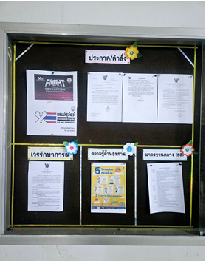
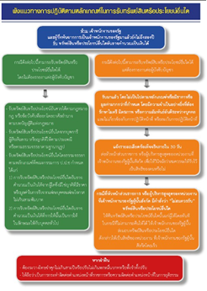

Slide 17
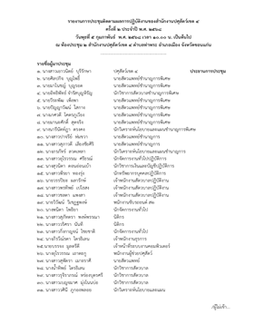
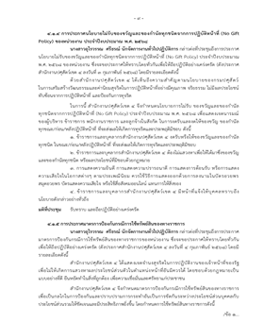
๔) โครงการ/กิจกรรม : กิจกรรมการส่งเสริมนโยบายไม่รับของขวัญและของกำนัลทุกชนิดจากการปฏิบัติหน้าที่
(NO GIFT POLICY)
รายละเอียด : สำนักงานปศุสัตว์เขต ๔ มีการจัดทำประกาศสำนักงานปศุสัตว์เขต ๔ ลงวันที่ ๓ กุมภาพันธ์ ๒๕๖๘
เรื่อง นโยบายไม่รับของขวัญและของกำนัลทุกชนิดจากการปฏิบัติหน้าที่ (NO GIFT POLICY)
ประจำปีงบประมาณ พ.ศ. ๒๕๖๘ โดยได้มีการติดประกาศผ่านช่องทางบอร์ดประกาศ
ของหน่วยงาน และแจ้งในการประชุมประจำเดือนของหน่วยงาน เพื่อให้บุคลากรในหน่วยงาน
ได้รับทราบและถือปฏิบัติอย่างเคร่งครัด พร้อมทั้งสร้างจิตสำนึกสุจริตในการปฏิบัติหน้าที่

Slide 18

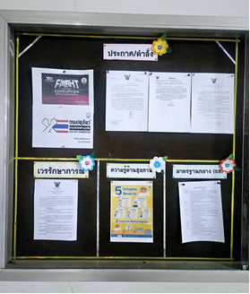

Slide 19
ด้านจิตอาสา
สำนักงานปศุสัตว์เขต ๔

Slide 20
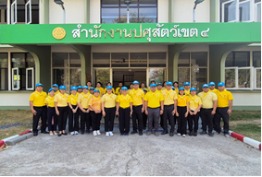
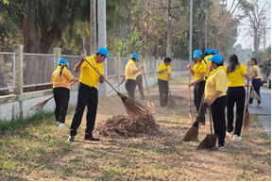
ด้านจิตอาสา
๕) โครงการ/กิจกรรม : กิจกรรมจิตอาสา
รายละเอียด : สำนักงานปศุสัตว์เขต ๔ จัดกิจกรรมจิตอาสาบำเพ็ญประโยชน์และสาธารณกุศล เนื่องในโอกาส
พระราชพิธีสมมงคล พระชนมายุเท่าพระบาทสมเด็จพระพุทธยอดฟ้าจุฬาโลกมหาราช
สมเด็จพระปฐมบรมกษัทตริยาธิราช แห่งพระราชวงศ์จักรี พุทธศักราช ๒๕๖๘
เมื่อวันที่ ๒๐ มกราคม พ.ศ. ๒๕๖๘ ณ บริเวณพื้นที่สาธารณะประโยชน์

Slide 21
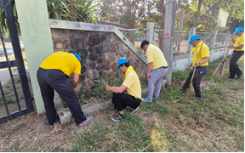
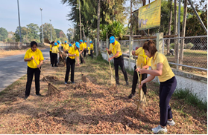
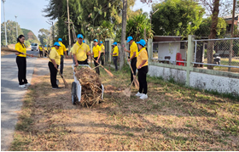
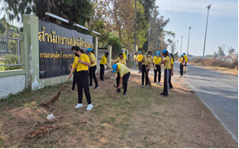

Slide 22
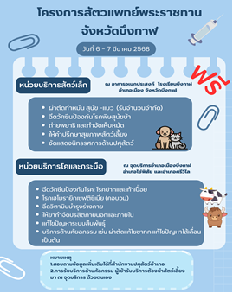

๖) โครงการ/กิจกรรม : โครงการสัตวแพทย์พระราชทาน
รายละเอียด : สำนักงานปศุสัตว์เขต ๔ มีการประชุมเพื่อร่วมวางแผนเตรียมความพร้อมการปฏิบัติงาน
ตามโครงการสัตวแพทย์พระราชทานฯ และมีการกำหนดจัดโครงการ
ในวันที่ ๖–๗ มีนาคม ๒๕๖๘ ณ จังหวัดบึงกาฬ

Slide 23
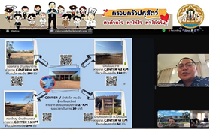
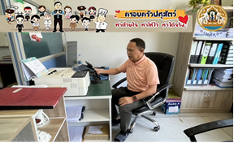
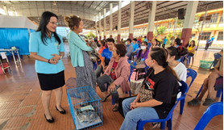
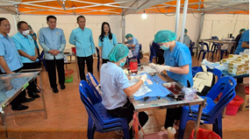

Slide 24
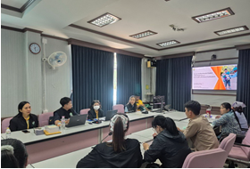
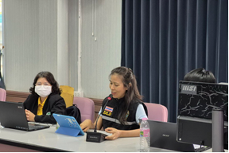
๗) โครงการ/กิจกรรม : กิจกรรมด้านการควบคุมและป้องกันโรคพิษสุนัขบ้า
รายละเอียด : สำนักงานปศุสัตว์เขต ๔ มีการประชุมเพื่อร่วมวางแผนเตรียมความพร้อมการปฏิบัติงาน
เพื่อควบคุมและป้องกันโรคพิษสุนัขบ้าโดยเข้าร่วมกับสาธารณสุข เทศบาล และหน่วยงาน
กรมปศุสัตว์ในพื้นที่ ทั้งนี้ กลุ่มเป้าหมายมีทั้งสุนัขและแมวทั้งที่มีเจ้าของและไม่มีเจ้าของ

Slide 25
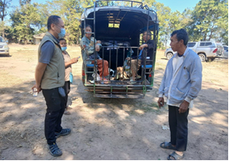
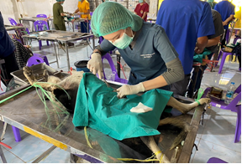
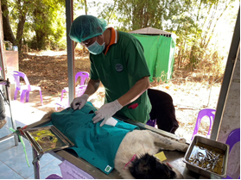
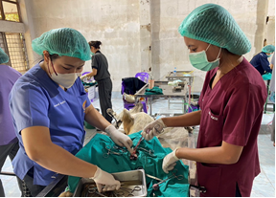

Slide 26
ด้านกตัญญู
สำนักงานปศุสัตว์เขต ๔

Slide 27
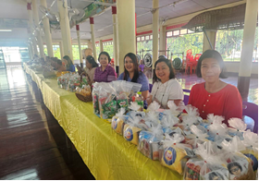
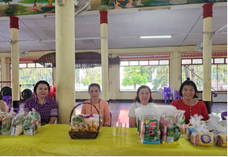
ด้านกตัญญู
๘) โครงการ/กิจกรรม : กิจกรรมในงานวันสำคัญต่างๆ ทางประเพณีและทางศาสนา
รายละเอียด : สำนักงานปศุสัตว์เขต ๔ มีการประชาสัมพันธ์ให้กับเจ้าหน้าที่ในหน่วยงาน
เพื่อสนับสนุนและส่งเสริมในการเข้าร่วมกิจกรรมในงานวันสำคัญทางศาสนา
และเพื่อเป็นการสืบสานวัฒนธรรมประเพณีที่ดีงามของไทยด้วย
ภาพกิจกรรมงานทำบุญตักบาตรในวันสำคัญทางศาสนา

Slide 28
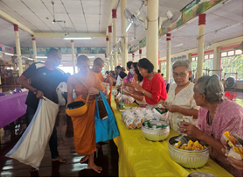
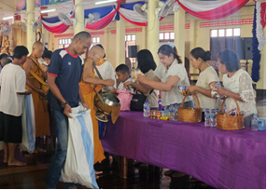

Slide 29

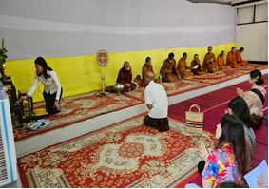
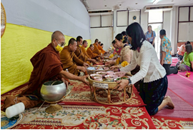
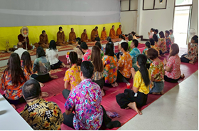
ภาพกิจกรรมงานทำบุญเลี้ยงเพลพระของหน่วยงาน

Slide 30
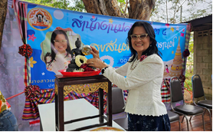



ภาพกิจกรรมงานรดน้ำขอพรเนื่องในเทศกาลวันสงกรานต์

Slide 31
วิถีวัฒนธรรม
สำนักงานปศุสัตว์เขต ๔

Slide 32


วิถีวัฒนธรรม
๑๐) โครงการ/กิจกรรม : กิจกรรมการรณรงค์ให้แต่งกายด้วยผ้าไทย
รายละเอียด : สำนักงานปศุสัตว์เขต ๔ มีการส่งเสริมและรณรงค์ให้แต่งกายด้วยผ้าไทย
ในทุกวันอังคารและวันศุกร์ของสัปดาห์

Slide 33
จบการนำเสนอ
สำนักงานปศุสัตว์เขต ๔

